Slide 1
CHAØO MÖØNG CAÙC CON ÑEÁN VÔÙI TIEÁT TOAÙN

Slide 2
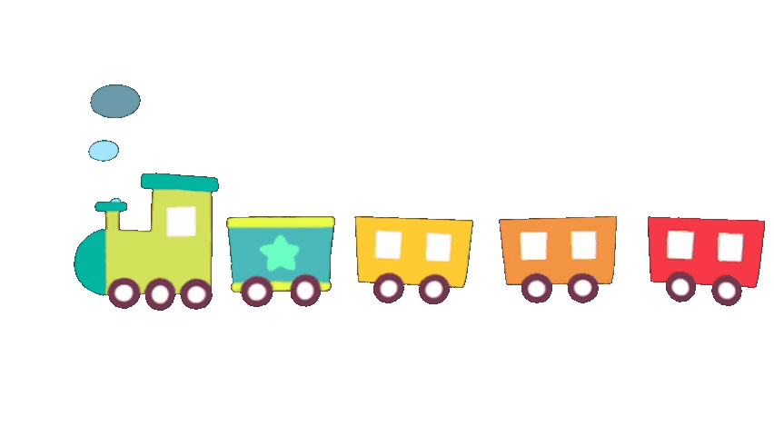
Khôûi ñoäng

Slide 3
Toán 2 - CTST
Gọi tên các thành phần của phép tính
41 là số bị trừ, 20 là số trừ, 21 là hiệu.
7 là số bị trừ, 3 là số trừ, 4 là hiệu.
41
20
-
7 – 3 = 4
21

Slide 4
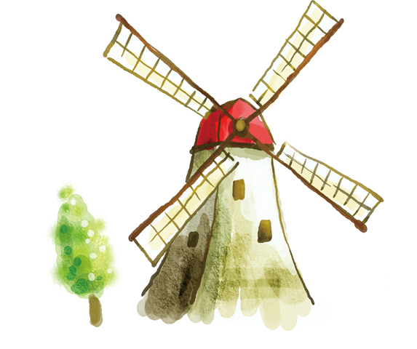
SỐ BỊ TRỪ - SỐ TRỪ - HIỆU
( TIEÁT 2)

Slide 5
1
Đặt tính rồi tính hiệu
a) Số bị trừ là 63, số trừ là 20
b) Số bị trừ là 35, số trừ là 15
c) Số bị trừ là 78, số trừ là 52
d) Số bị trừ là 97, số trừ là 6

Slide 6
1
Đặt tính rồi tính hiệu
a) Số bị trừ là 63, số trừ là 20
63
20
-
43

Slide 7
1
Đặt tính rồi tính hiệu
b) Số bị trừ là 35, số trừ là 15
35
15
-
20

Slide 8
1
Đặt tính rồi tính hiệu
c) Số bị trừ là 78, số trừ là 52
78
52
-
26

Slide 9
1
Đặt tính rồi tính hiệu
d) Số bị trừ là 97, số trừ là 6
97
6
-
91

Slide 10
2
Tính nhẩm
2 + 8
30 + 50
86 + 0
= 10
= 80
= 86
10 - 8
= 80
= 2
80 - 50
= 30
89 - 9
10 - 2
80 - 30
= 89
= 8
89 - 0
= 50

Slide 11
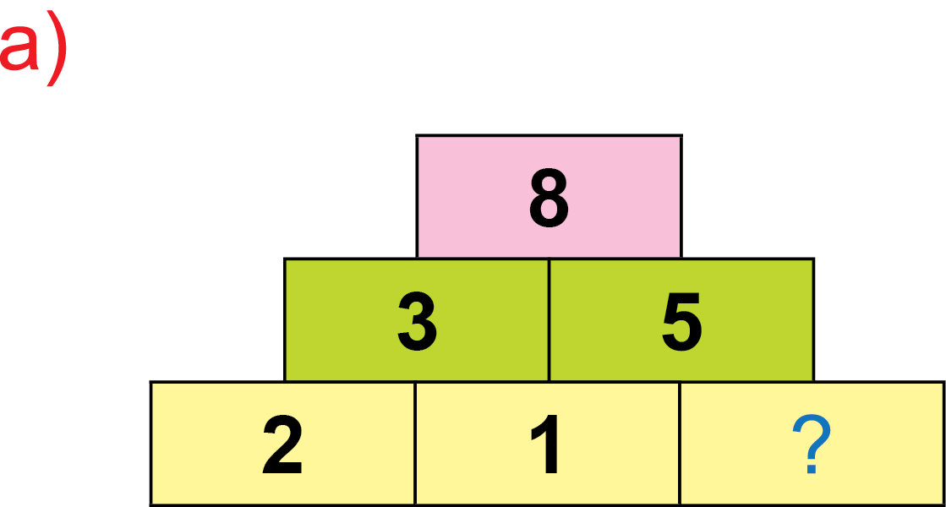
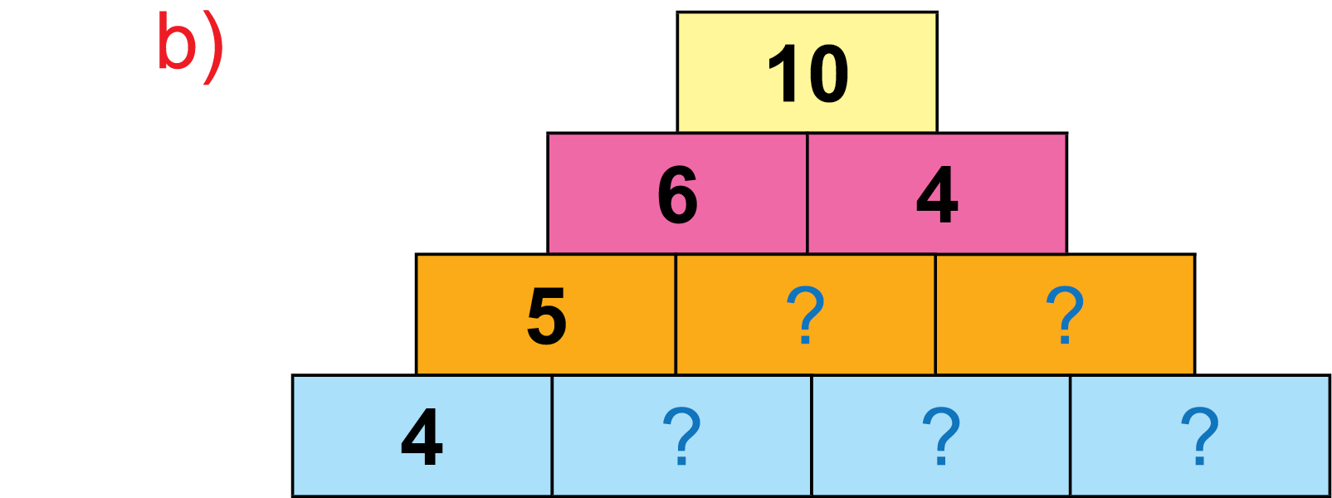
3
Số?
1
3
4
1
0
3

Slide 12
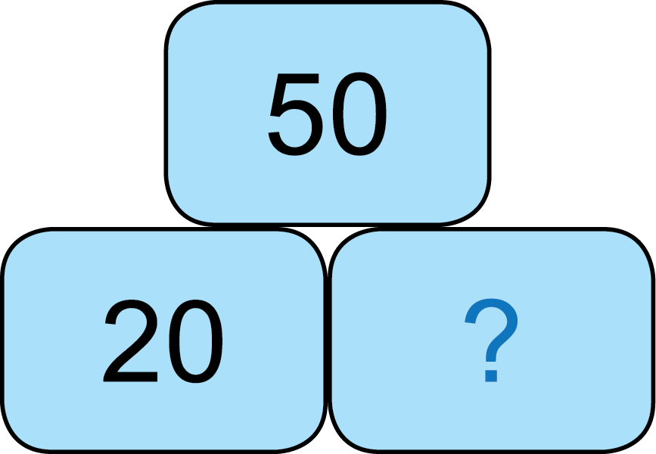
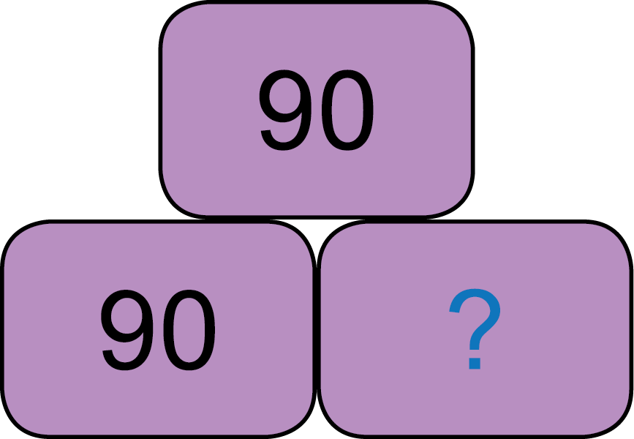
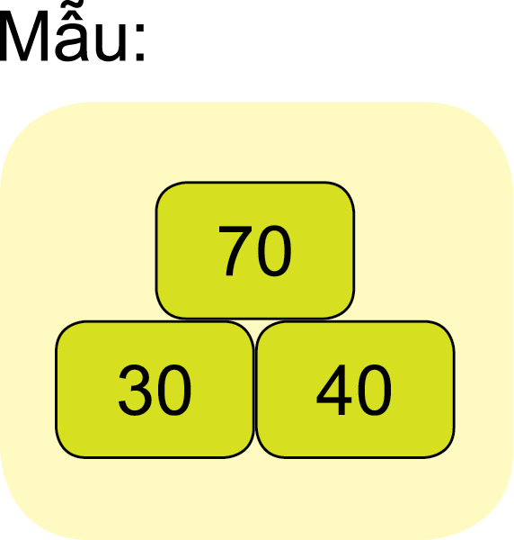
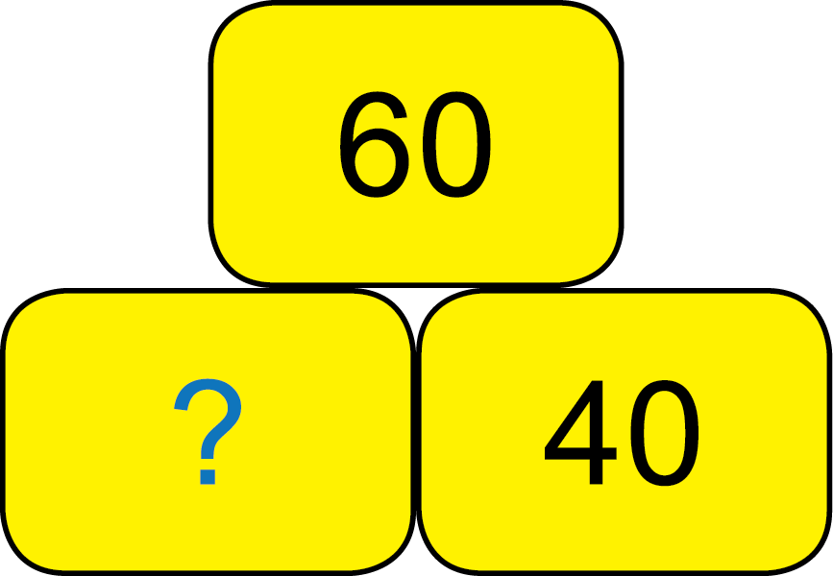
4
Số?
30
0
20

Slide 13
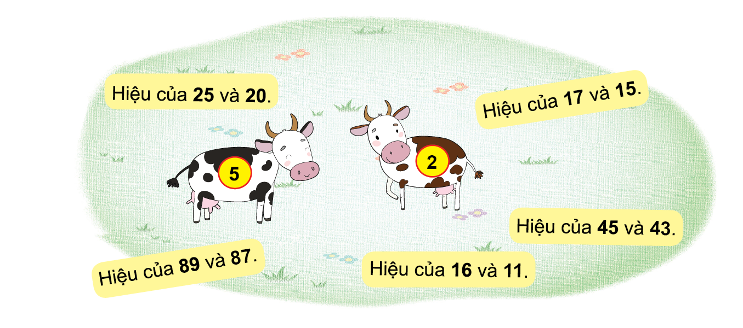
5
Tính để tìm bó cỏ cho bò
5
2
2
2
5

Slide 14
CỦNG CỐ
LAN HƯƠNG
035.447.3852

Slide 15
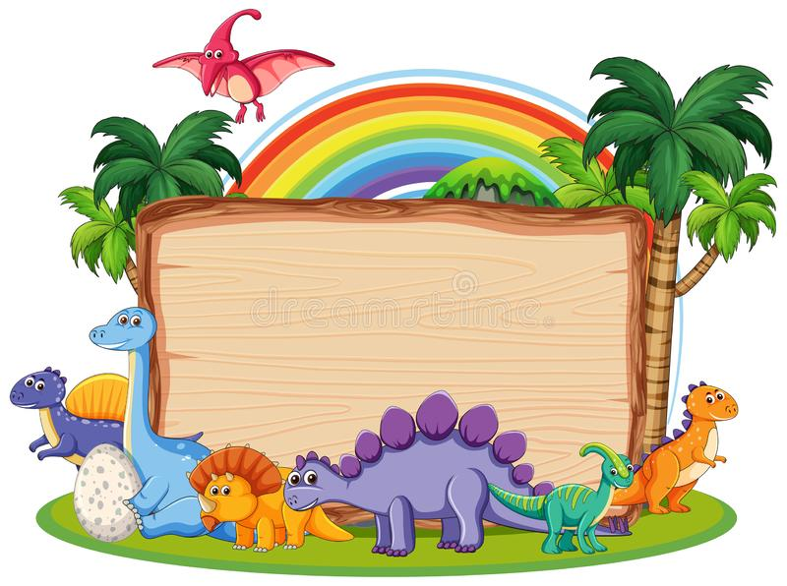
CHÀO TẠM BIỆT
CÁC CON
LAN HƯƠNG
035.447.3852

